Slide 1
Oberti
Diagramas de clase

Slide 2
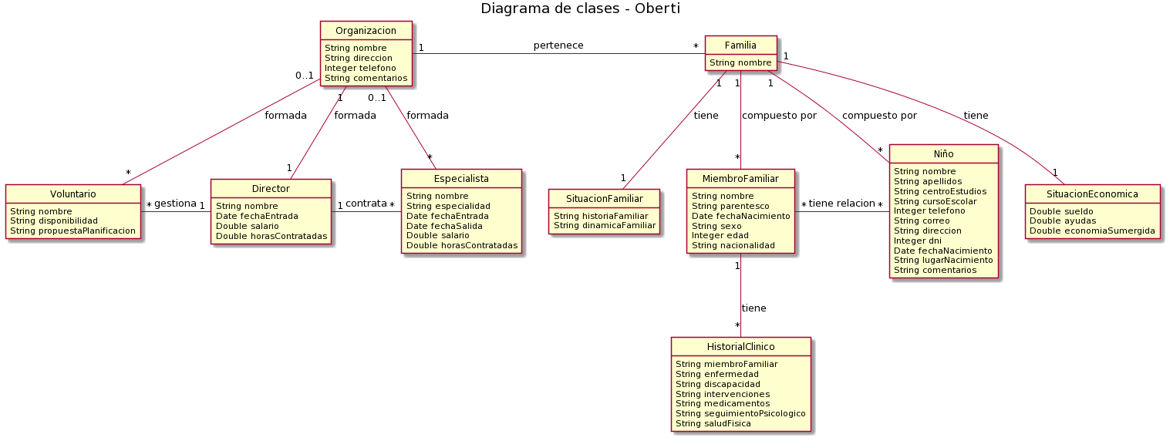
Diagrama de clase

Slide 3
Realizado
Alvaro Gómez Nieto
Juan Jesús Martín Hernandez
María José Ruiz Vázquez
Marta Sampedro Bernal

